Slide 1
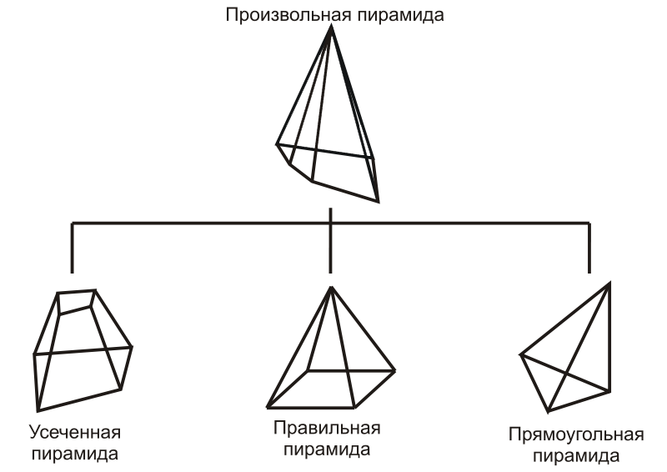
Пирамида
Пирами́да (др.-греч. πυραμίς, род. п. πυραμίδος) — многогранник, основание которого —многоугольник, а остальные грани — треугольники, имеющие общую вершину. По числу углов основания различают пирамиды треугольные, четырёхугольные и т. д.

Slide 2
История
Начало геометрии пирамиды было положено в Древнем Египте и Вавилоне, однако активное развитие получило в Древней Греции. Первый, кто установил, чему равен объем пирамиды, был Демокрит, а доказал Евдокс Книдский.

Slide 3
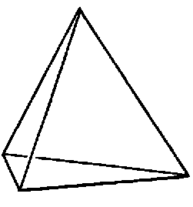
Тетраэдр
Простейший многогранник, гранями которого являются четыре треугольника. У тетраэдра 4 грани, 4 вершины и 6 рёбер.
S=
V=

Slide 4
Задача №1
Пусть сторона = а. Тогда r = a*корень из 3/3
Cos угла SAC = a*корень из 3/3 : a =
a*корень из 3/3a = корень из 3/3

Slide 5
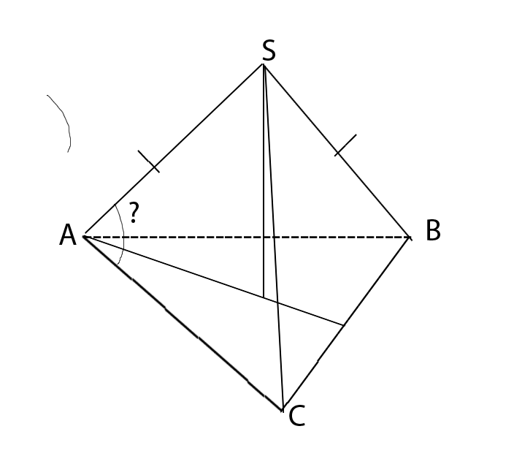
Задача №1. Решение.
Пусть сторона = а. Тогда r = a*корень из 3/3
Cos угла SAC = a*корень из 3/3 : a =
a*корень из 3/3a = корень из 3/3

Slide 6
Задача №2 (номер 41 в уч.)
Основание пирамиды – равнобедренный треугольник, у которого основание равно 12 см, а боковая сторона 10 см. Боковые грани образуют с основанием равные двугранные углы, содержащие по 45 градусов. Найдите высоту пирамиды.

Slide 7
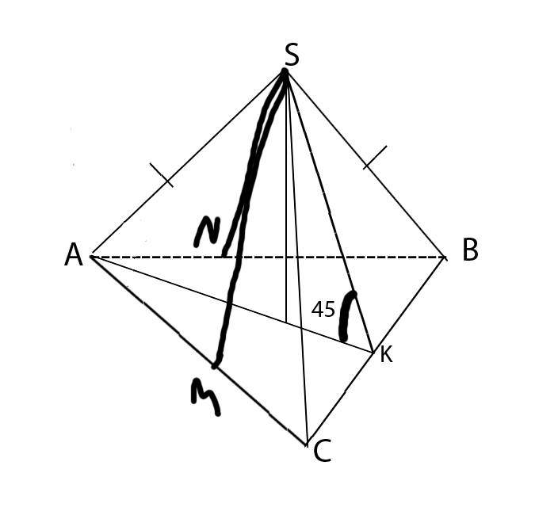
Задача №2. Решение
Проведем SM, SN к сторонам треугольнику ABC. Угол SKO = угол SMO = угол SNO = 45 градусам (линейные углы данных двугранных углов). OK=OM=ON
S ABC = корень из p(p-10)(p-10)(p-12) = корень из 16(16-10)(16-10)(16-12) = 48
S= p*r
r= S/p=48/16=3
Т.к. угол SKO = 45гр., а угол SOK = 90, то угол KSO = 45гр. => треугольник SOK – равнобедр. => SO=OK=3

